Slide 1
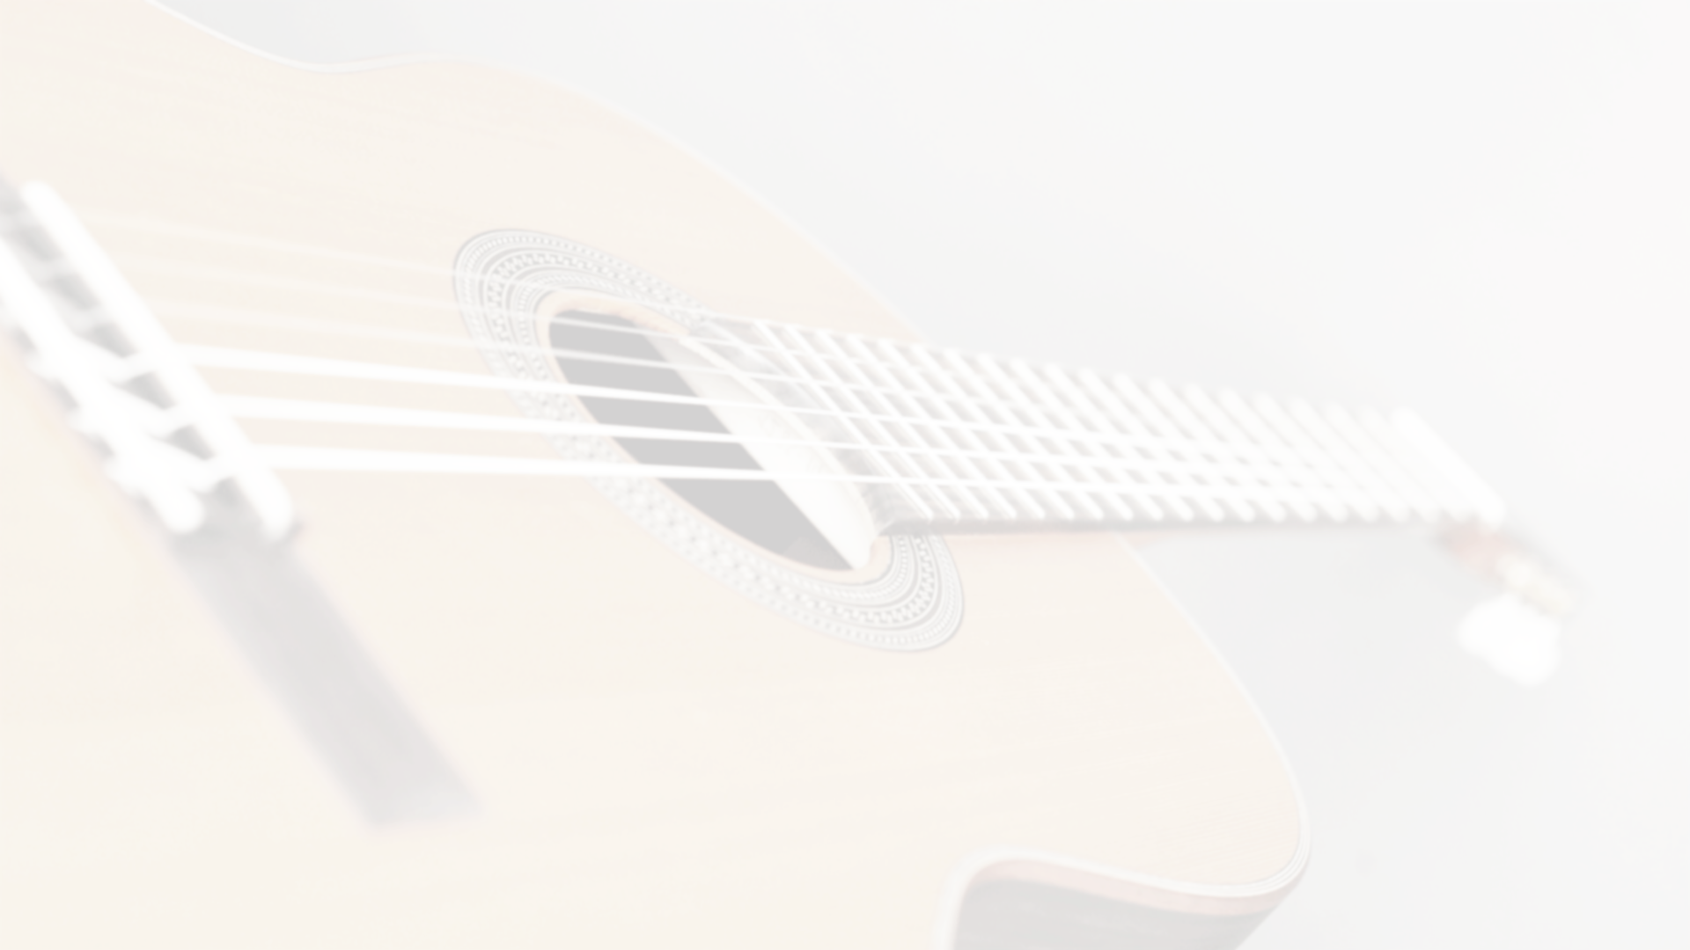
Die Gitarre
Referat von Georg und Gloria

Slide 2
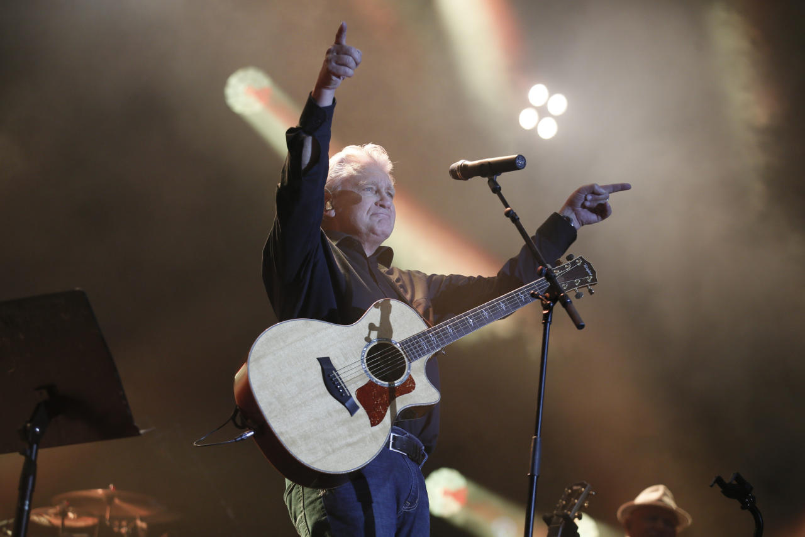
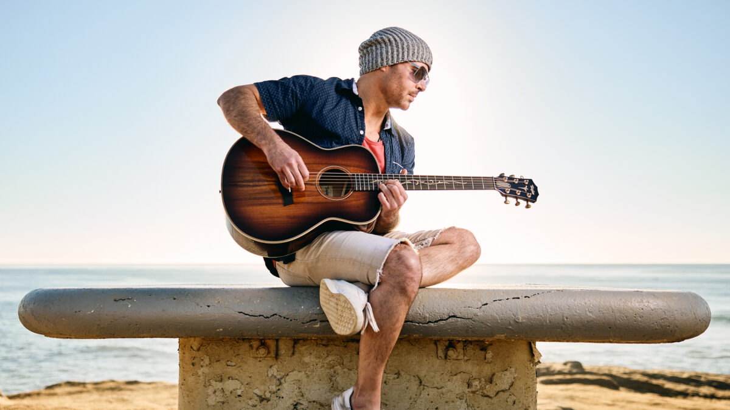
Gitarre
Einleitung
Ist das meistgespielte Instrument
Wird an vielen Orten eingesetzt
  vom Konzertsaal
  bis zum Lagerfeuer
Ist leicht transportierbar
Kann sehr einfach gestimmt werden

Slide 3
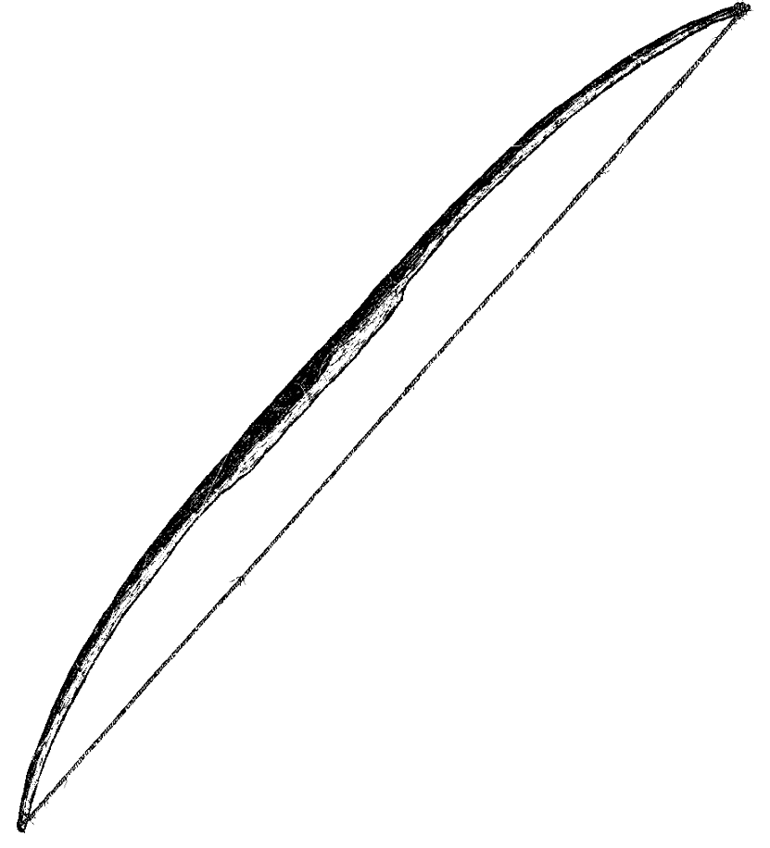
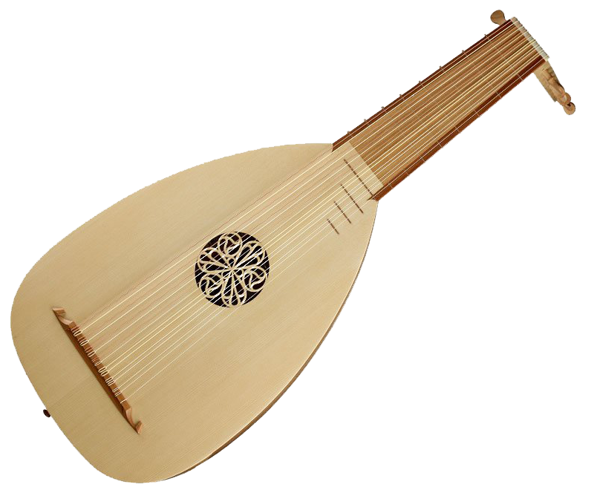
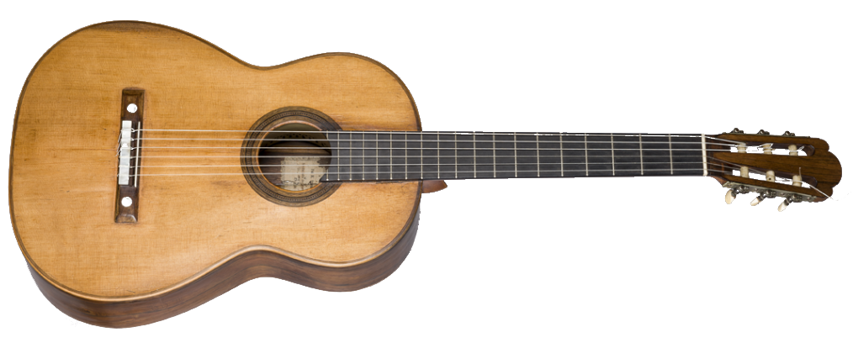
Gitarre
Geschichte
Ca. 10000 v. Chr.
  Pfeil und Bogen
Vor etwa 5000 Jahren
  Erste Lauten im Orient
13. Jahrhundert
  Erste Gitarren: Guitarra morisca, Gitarra latina
19. Jahrhundert
  Antonio de Torres (Spanien):
  Hauptbegründer der neuen spanischen
  Gitarre

Slide 4
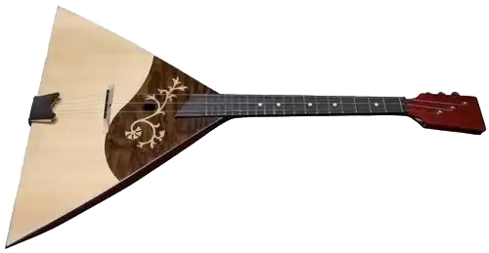
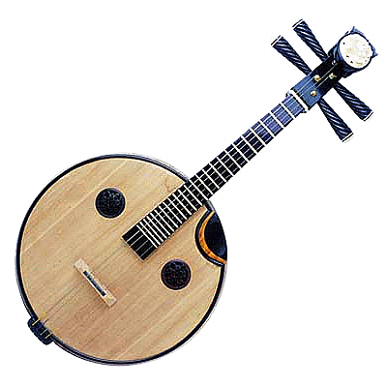
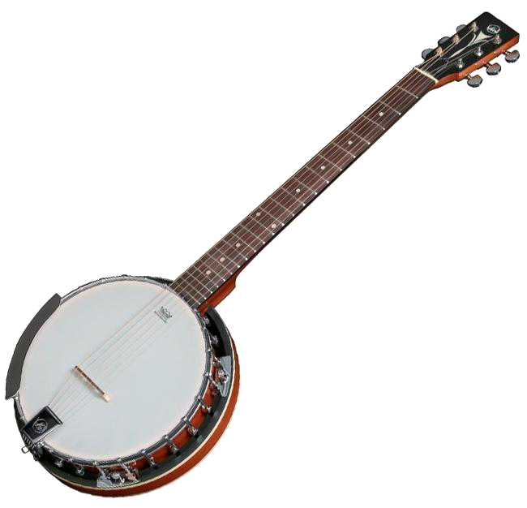
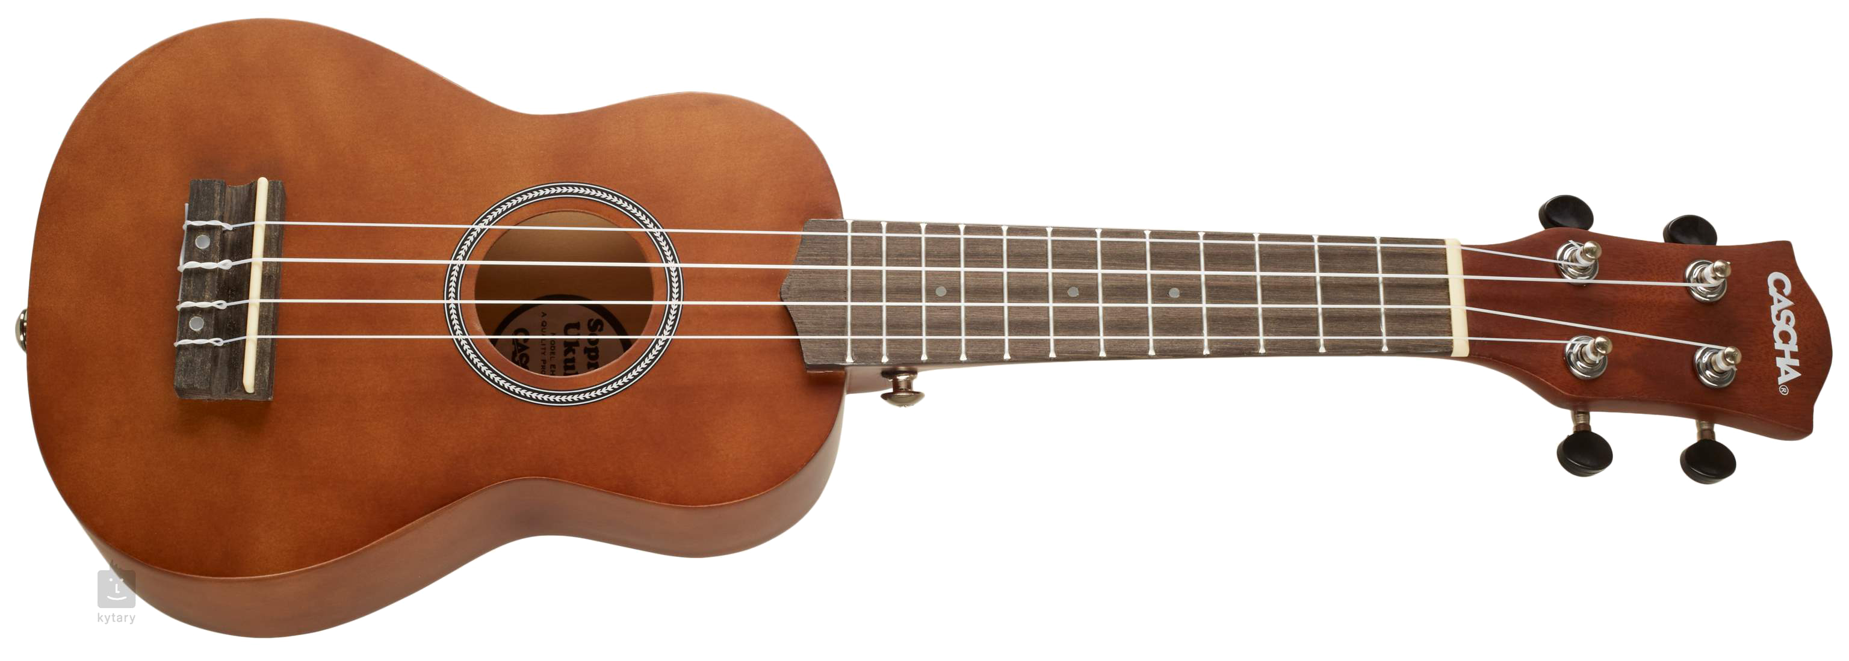
Gitarre
Verwandte Instrumente
Laute (Ursprungsform)
Balalaika (Russland)
Ruan (China)
Banjo (Amerika, Dixieland)
Ukulele (Hawaii)

Slide 5
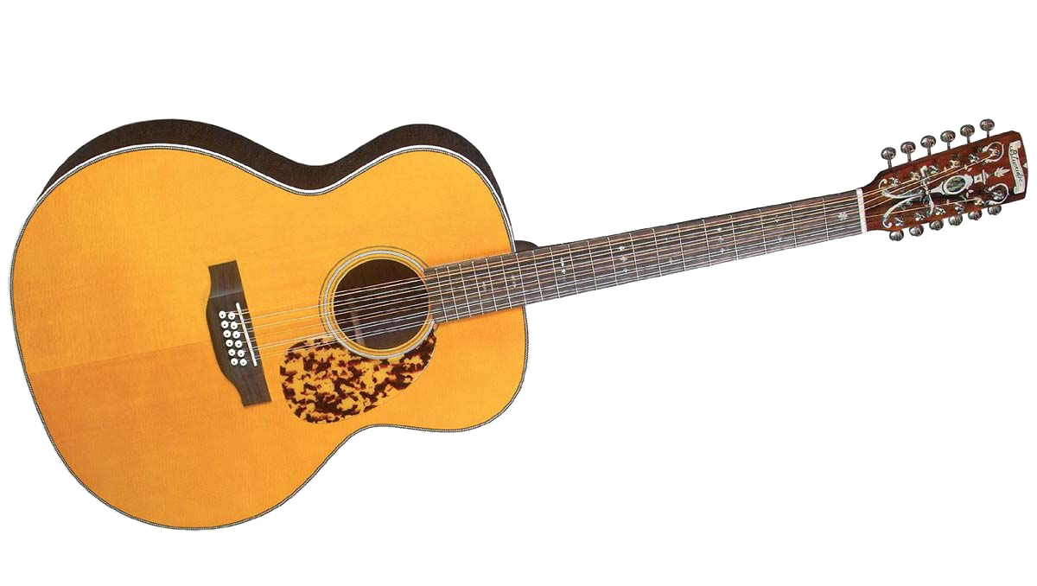
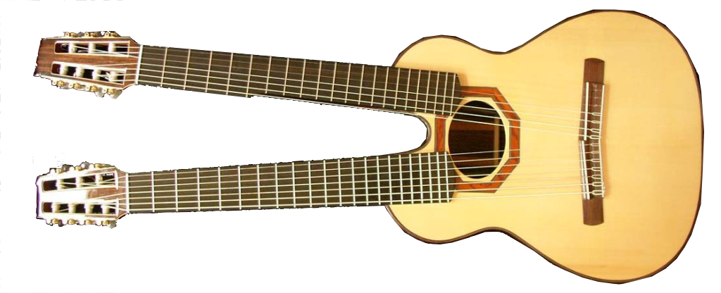
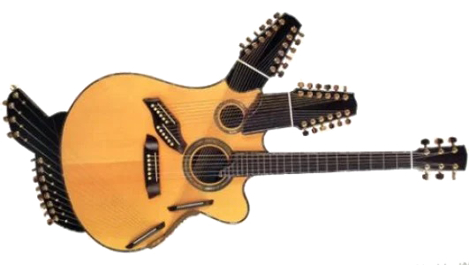
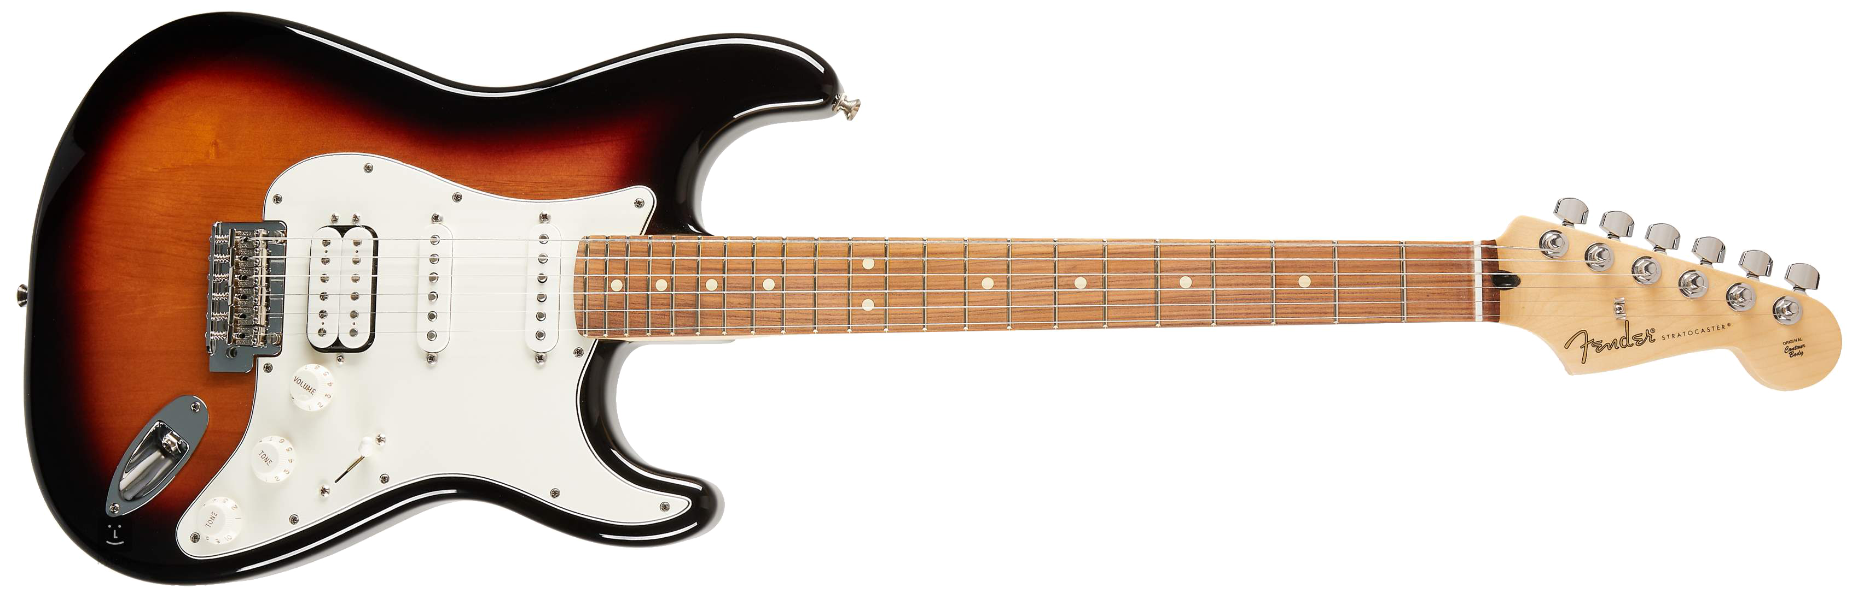
Gitarre
Bauformen
Klassische Gitarre (6 Saiten)
Gitarren mit 7,8,10 oder 12 Saiten
Doppelhalsgitarre (2x 6 Saiten)
Picasso-Gitarre (42 Saiten)
E-Gitarre

Slide 6
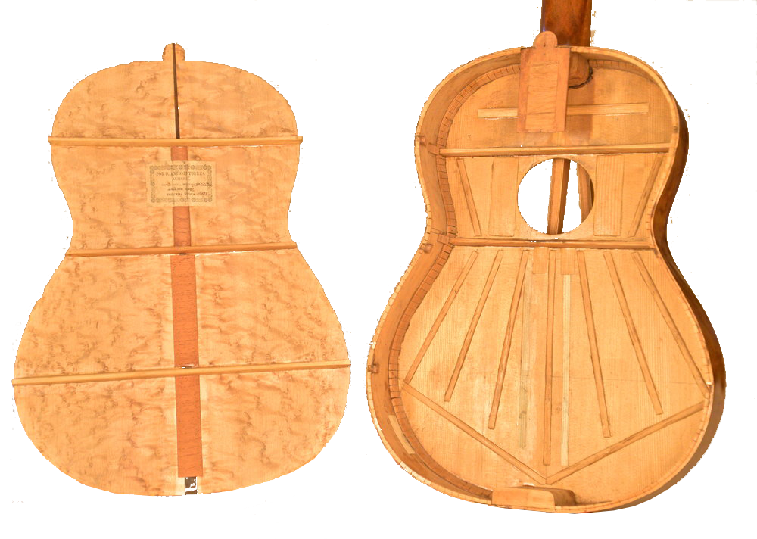
Gitarre
Aufbau einer klassischen Gitarre
Körper Hals Kopf
Wird auch Korpus genannt
Besteht aus Boden, Zarge und Decke
Boden und Decke sind mit Leisten verstärkt
Schallloch in der Decke
Steg ist auf der Decke aufgeleimt

Slide 7
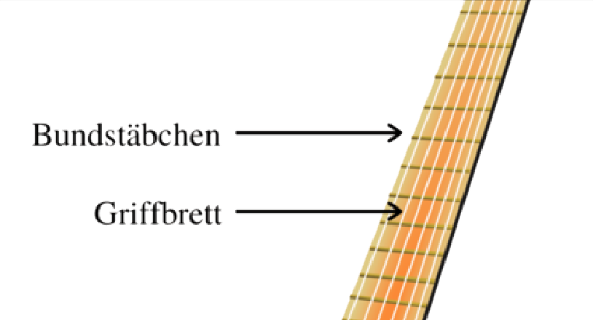
Gitarre
Aufbau einer klassischen Gitarre
Körper Hals Kopf
Verbindet Korpus mit Kopf
Griffbrett
  Sitzt auf dem Hals
  Ragt in den Korpus
  Bundstege sind eingelassen

Slide 8
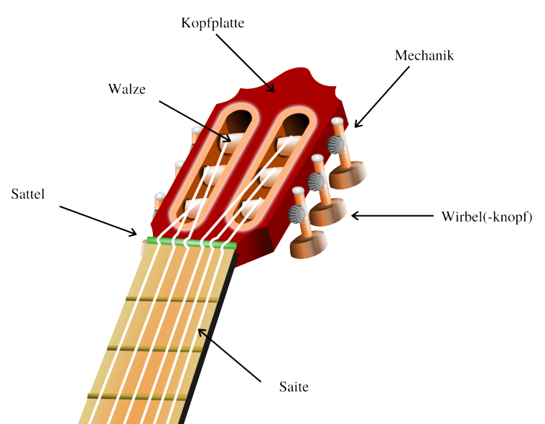
Gitarre
Aufbau einer klassischen Gitarre
Körper Hals Kopf
Mechaniken für jede Saite
Wirbelknöpfe zum Spannen bzw. Entspannen der Saiten
Sattel (Führung für jede Saite)
Wird oft kunstvoll ausgeführt

Slide 9
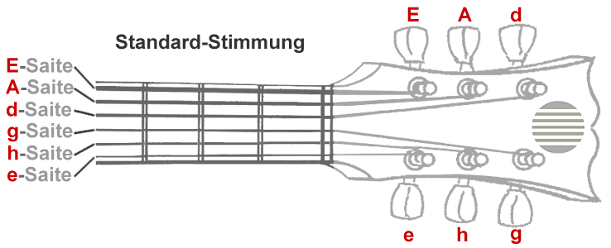
Gitarre
Stimmung (6 Saiten)

Slide 10
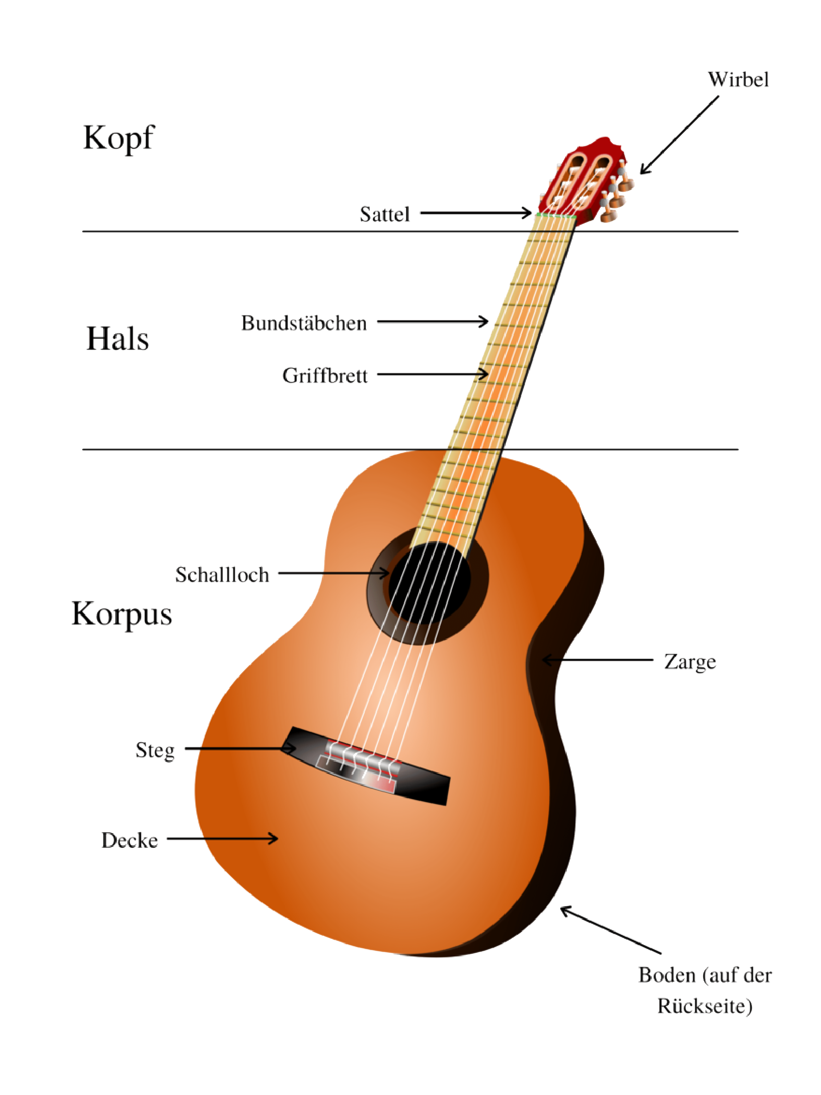
Gitarre
Entstehung des Klanges und der Töne
Zupfen oder Schlagen werden Saiten in Schwingung versetzt
Über den Steg werden die Schwingungen an den Resonanzkörper weitergegeben
Resonanzkörper verstärkt die Schwingungen
Über das Schallloch wird der verstärkte Ton abgegeben
Durch Drücken der Saiten an den Bünden wird die Saite verkürzt, die Saite schwingt schneller und der Ton klingt höher

Slide 11
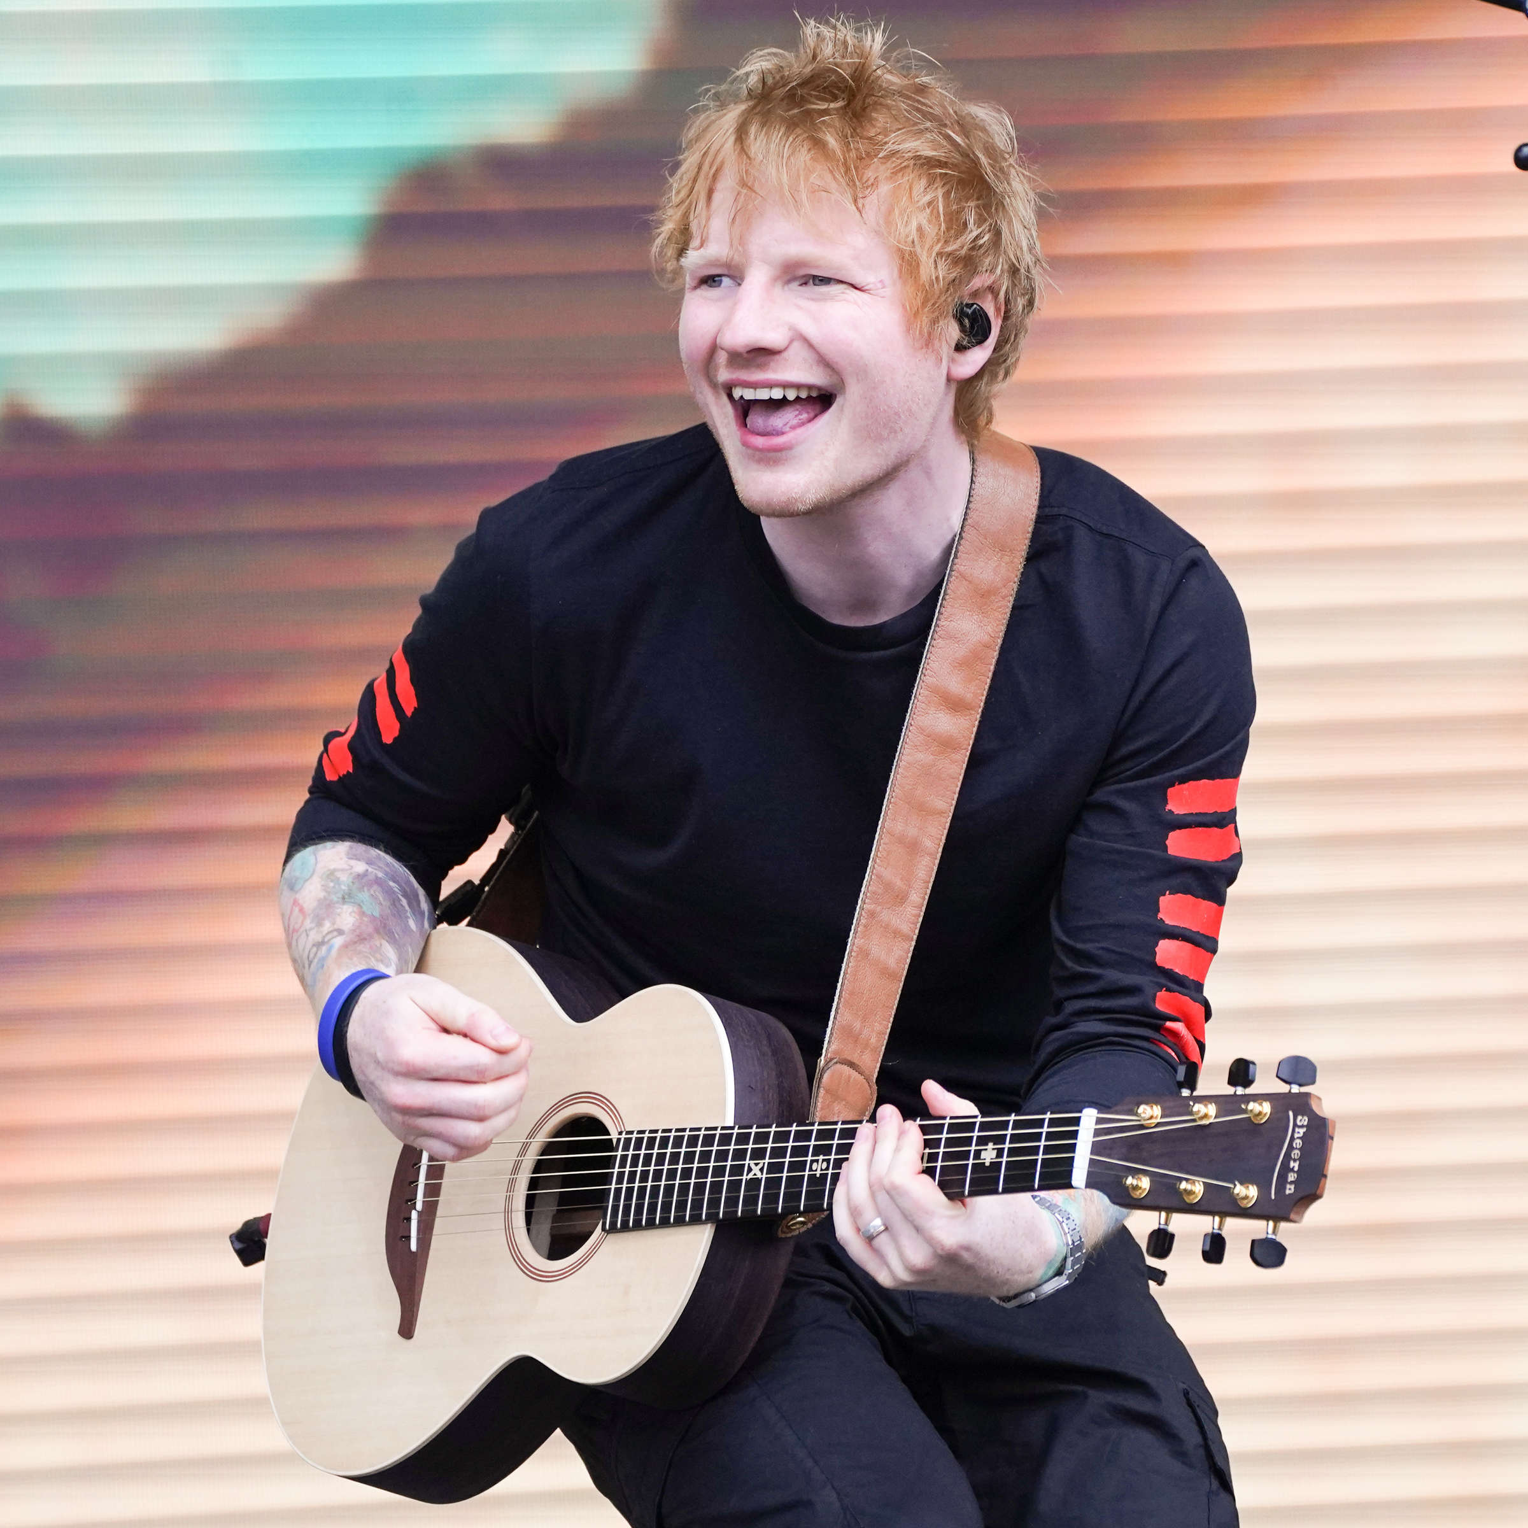
Gitarre
Hörbeispiel
Stück 1: gezupft
  Amazing Grace
Stück 2: geschlagen
  Akkorde

Slide 12
Vielen Dank für eure Aufmerksamkeit

